Slide 1
Теоретико-методологічні засади формування професійної компетентності педагогічних кадрів, що працюють з обдарованими учнями, засобами методичної роботи
Демченко Вячеслав Васильович,
завідувач Рівненським регіональним центром Інституту обдарованої дитини НАПН України, кабінету обдарованої дитини, доцент кафедри менеджменту та філософії освіти РОІППО, кандидат педагогічних наук

Slide 2
Мета
Сформувати зміст і характер проблеми впровадження компетентістного підходу до організації навачальн6о-виховного процесу через формування компетентностей педагогічних кадрів.
Дати тлумачення поняттям обдарованості, компетенції та компетентності та запропонувати шляхи їх формування засобами методичної роботи.
Формувати мотивації педагогів до творчої результативної діяльності, прагнення до успіху.

Slide 3
Тезаурус обдарованості
Обдарованість – це надзвичайно складні психоемоційні, анатомо-фізіологічні, біолого-анатомічні якості та характеристики особистості, які можуть утворюватись у певні періоди життя людини, мати свої періоди розвитку від тимчасових, ситуативних до постійних, в основі яких лежать своєрідні задатки, фізичні, інтелектуальні, вольові та мотиваційні здібності.

Slide 5
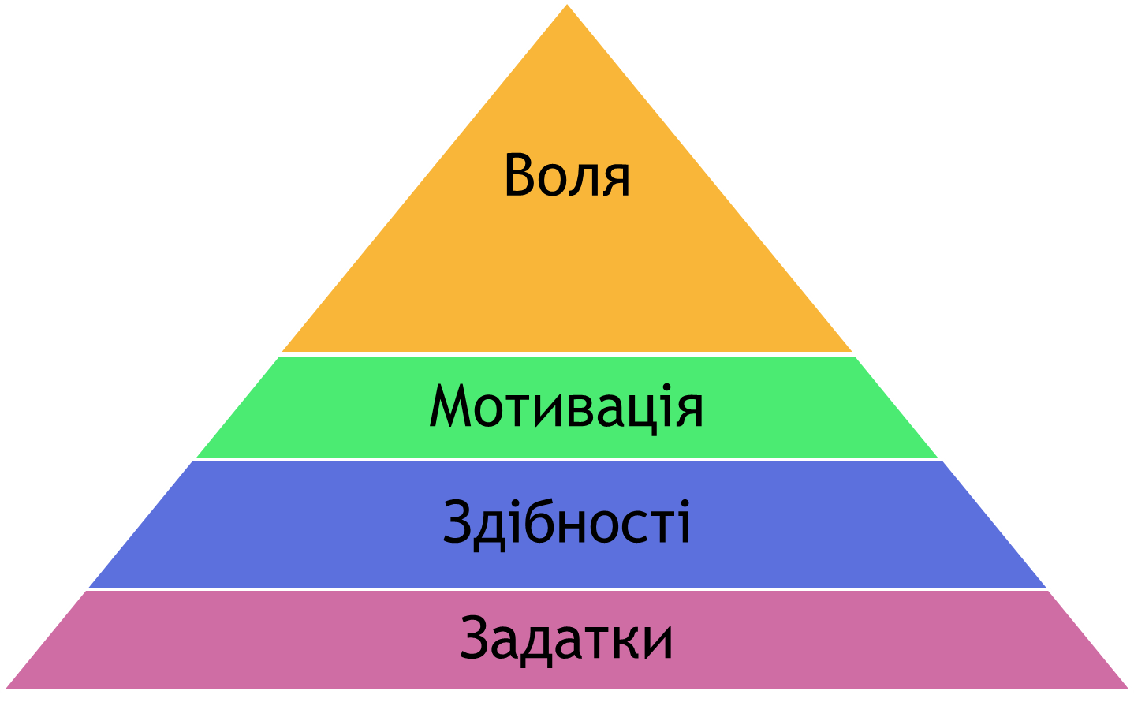
ОБДАРОВАНІСТЬ

Slide 6

Обдарована дитина:
це дитина, яка має яскраво виражені здібності до однієї чи багатьох галузей діяльності, які дозволяють їй досягати вищих, порівняно з іншими дітьми результатів;
США – 2% учнів, що займають вищий щабель;
Канада – усі діти, які здатні опанувати шкільну програму.

Slide 7
компетенція – це сукупність знань, умінь, навичок, особистісних якостей як наперед задана вимога (норма) до освітньої підготовки фахівця, що описує змістове наповнення компетентності як здатності особистості здійснювати практичну діяльність;
компетентність – сукупність знань і вмінь, необхідних для ефективної професійної діяльності: вміння аналізувати, передбачати наслідки професійної діяльності;

Slide 8
Компетенція у перекладі з латинської означає коло питань, у яких людина добре обізнана, володіє знаннями і досвідом. Поняття компетенції є результатом не тільки загальної освіти, а й освітнього досвіду людини в цілому.
Компетенція включає сукупність взаємозв'язаних якостей особистості (знань, умінь, способів діяльності, досвіду), що задаються по відношенню до певного кола предметів і процесів і необхідних для якісної продуктивної діяльності.

Slide 9
Компетентність – це компетенція в дії. Це міра включеності людини в діяльність. На відміну від знань, умінь, навичок, що передбачають дію по аналогії за зразком, компетентність передбачає досвід успішного здійснення самостійної діяльності, уміння приймати ефективні рішення у незнайомих ситуаціях.

Slide 10
Види компетентності:
1)функціональна (професійна) компетентність: характеризується професійними знаннями та умінням їх реалізовувати.
2) інтелектуальна компетентність: виражається у здатності до аналітичного мислення і здійснення комплексного підходу до виконання своїх обов'язків;
3) ситуативна компетентність: означає уміння діяти відповідно до ситуації;
4) часова компетентність: відображає уміння раціонально планувати і використовувати робочий час;
5) соціальна компетентність: передбачає наявність комунікаційних і інтеграційних здібностей, уміння підтримувати відносини, впливати, домагатися свого, правильно сприймати та інтерпретувати чужі думки, висловлювати до них відношення, вести бесіди і т.д.

Slide 11
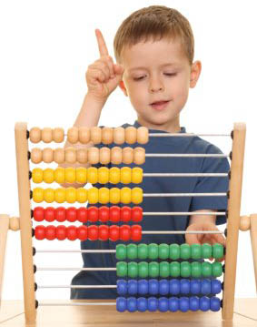
Компетентнісний підхід передбачає окреслення чіткого кола компетенцій, тобто необхідного комплексу знань, навичок, відносин та досвіду, що дозволяє ефективно здійснювати діяльність або певну функцію, він визначається державою, установами або окремими особами, які організують певний вид діяльності.

Slide 12
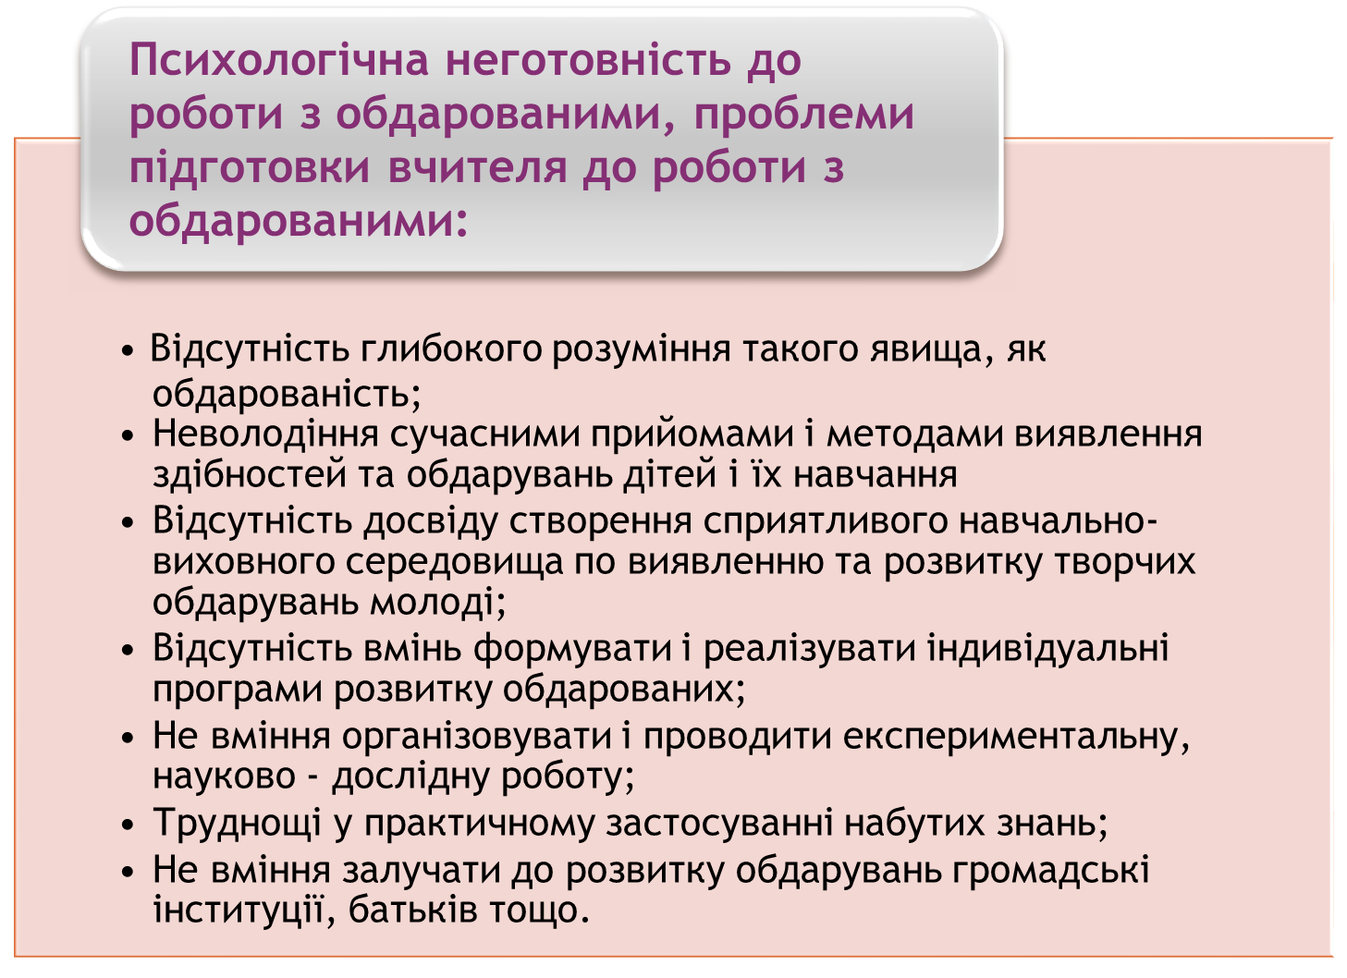

Slide 13
Отримані результати
100
90
80
70
55
60
45
50
Відсотки
40
43
40
30
30
20
20
13
12
10
0
Не вміння
Не знання
Конфлікти
Не володіння
Невміння
Не знання
Депресія
Втома
тримати
предмету
методикою
розвивати
психології
дисципліну
творчість
Notes:
13

Slide 14
“ Я в житті зустрічав дуже багато видатних фізиків і дуже мало видатних вчителів”
Альберт Ейнштейн

Slide 15
Модель ідеального вчителя
Любить дітей.
Обдарований в одній або багатьох галузях діяльності.
Наділений внутрішньою мотивацією працювати з обдарованими.
Має комплекс емоційно – вольових якостей, необхідних в роботі з обдарованими.
Володіє фундаментальними, нерідко унікальними знаннями свого предмету.
Володіє методиками пошуку, виявлення, розвитку та організації саморозвитку обдарованих дітей.
Володіє вміннями працювати за індивідуальними програмами розвитку.
Вміє організовувати експериментальну, науково – дослідницьку роботу.
Є цікавою, оригінальною особистістю, яка викликає у дітей захоплення, бажання його наслідувати!

Slide 16
Завдання школи (за Дж. ДьюЇ):
1. Віднайти у дитини сили.
2. Задовольнити коло її інтересів.
3. Розвинути природні здібності і таланти.
Навчання здійснюється у тісному зв'язку з природою у формах і методах, які найбільше подобаються і притаманні дітям.
У школі Дьюї дітей готують до майбутнього, навчаючи вирішувати сьогоднішні проблеми.

Slide 17
Методи виявлення обдарованих:
спостереження;
анкетування;
тестування;
аналіз результатів навчання та виховання;
співбесіди;
участь у змаганнях, конкурсах, турнірах, олімпіадах, концертах, різноманітних проектах;
аналіз захоплень, друзів, життєвих ідеалів, прагнень та мрій;
аналіз життєвих ситуацій.

Slide 18
Методики навчання обдарованих дітей
    1. Прискорення. Навчання здійснюється в швидкому темпі, що дає можливість опанувати більшу суму знань за період навчання.
    2. Поглиблення. Навчання здійснюється за індивідуальними програмами, які виходять за межі шкільних.
    3. Збагачення. Навчання передбачає інтеграцію навчальних тем та навчальних дисциплін, отримання знань на якісно новому рівні.
    4. Проблематизації. Елемент збагаченого навчання, завдяки якому кінцевим результатом навчання є продукт по вирішенню якоїсь конкретної проблеми.

Slide 19
Компетентність педагогічного працівника, що працює з обдарованими дітьми
це інтегративна професійна властивість педагога, яка формується завдяки спеціальній підготовці та повсякденній роботі педагога над власним самовдосконаленням, базується на фундаментальних знаннях значно більших за шкільну програму, власному досвіді ведення пошуку, виявлення і розвитку обдарувань дітей, мотиваціях до складної і наполегливої діяльності, вольових якостях педагогах та його прагненнях досягати успіху, що в комплексі забезпечує реалізацію природних обдарувань і талантів учнів у дорослому житті.

Slide 20
Компоненти компетентності педагога, що працює з обдарованими дітьми
Психологічна готовність вчителя до роботи з обдарованими школярами;
Морально-етичні якості, професійної етики і культурних запитів учителя;
Науково-теоретична та технологічна готовність вчителя, знання нормативних документів, нових педагогічних технологій, інновацій;
Висока ерудиція, широкий кругозір і фундаментальні знання.
Компетентність це вміння:
планувати та прогнозувати діяльність з обдарованими дітьми.
формувати та реалізувати програми індивідуального розвитку й саморозвитку обдарованих дітей;
організувати науково-дослідницьку, експериментальну роботу обдарованих, супроводжувати їх роботу над творчими проектами;
створювати навчально-виховне середовище для розкриття творчих здібностей дитини.
безперервно підвищувати власну професійну майстерність, вдосконалювати власні творчі здібності;
організовувати практичне застосування обдарованими дітьми набутих знань, розвинутих здібностей і обдарувань;
здійснювати виховну роботу з обдарованими в урочний і позаурочний час, залучати громадськість і батьків до навчання і виховання обдарованих дітей.

Slide 21
Метою підготовки педагогічних кадрів є:
створення в інститутах післядипломної педагогічної освіти системи спеціальної підготовки кадрів шляхом набуття ними теоретичних знань і практичного досвіду, технологічної та методичної підготовленості до забезпечення оптимального рівня навченості, вихованості і розвитку обдарованих школярів.
удосконалення існуючої педагогічної практики на основі поглиблення фундаментальних знань з проблем обдарованості, вивчення сучасних досягнень науки та передового досвіду;
забезпечення переходу від авторитарної до національної педагогіки демократичного типу, заснованої на гуманізмі і глибокій повазі до дитини, учня, на інноваційних підходах і інтерактивних методах роботи.

Slide 22
Результатом підготовки вчителя повинна стати його готовність до:
безперервного пошуку ефективних засобів розвитку творчих здібностей учнів;
формування мотивацій і пізнавального інтересу до тих галузей, в яких може проявитись і розвинутись обдарованість учня;
створення здорового пізнавального середовища;
поєднання індивідуальних, групових і колективних форм навчання;
експериментально- дослідницької та діагностичної діяльності;
навчання обдарованих за індивідуальними програмами розвитку;
організації продуктивної взаємодії педагогів, учнів та батьків;
безперервного власного самовдосконалення, підвищення рівня компетентності, вивчення існуючого досвіду вирішення проблем обдарованих школярів.

Slide 23
КРИТЕРІЇ ОЦІНКИ ПРОФЕСІЙНОЇ компетентності ПЕДАГОГІЧНИХ ПРАЦІВНИКІВ ДО РОБОТИ З ОБДАРОВАНИМИ ШКОЛЯРАМИ
Рівень спеціальних знань з проблем педагогіки та психології обдарованості, технології роботи із обдарованими дітьми.
Уміння розробляти та впроваджувати стратегії розвитку, навчання та виховання обдарованих дітей на основі індивідуальних ознак обдарованості.
Рівень самоактуалізації особистості як інтегрального показника здатності педагога до самовдосконалення, саморозвитку, до творчості.
Рівень позитивної професійної мотивації до роботи з обдарованими дітьми.
Рівень професійного вигорання педагога.

Slide 24


